Slide 1
KOSPI200
옵션 분석
KOSPI200 Options Analysis
파생상품 실습과제 Project 2
20225085 경제학부 김수린

Slide 2
목 차
01
원자료 정리와 근월물(Near-Month) 데이터셋 구축
Part 1
02
특정 거래일의 옵션 체인(Option Chain) 분석
Part 2
03
고정 Moneyness 시계열 구축
Part 3
04
시계열 그래프 작성
Part 4
05
기초 통계량 산출
Part 5
06
추가 분석 (Put-Call Parity & Volatility Skew)
Part 6
07
금리와 옵션가격을 이용한 내재변동성(IV) 직접 계산
Part 7

Slide 3
Part 1. 원자료 정리 — 데이터 수집 및 구성
1997.01 ~ 2025.12 KOSPI200 옵션·현물·무위험이자율
01
옵션 데이터
02
현물 데이터
03
무위험이자율
KRX 정보데이터시스템
(파생상품 > 종목시세)
KRX 정보데이터시스템
(지수 > 개별지수 시세)
한국은행 ECOS
CD 91일물 일별 금리
• 1997~2025 (29개년)
• 2년 단위 분할 다운로드
• 야간 데이터 제외
• KOSPI200 지수 종가
• 동일 기간 일별 시계열
• 3개월 국고채 대체
• 발행 물량 부족으로
CD 금리를 대리변수 채택
※ 유동성 필터: 거래량 또는 미결제약정 > 0 조건 적용

Slide 4
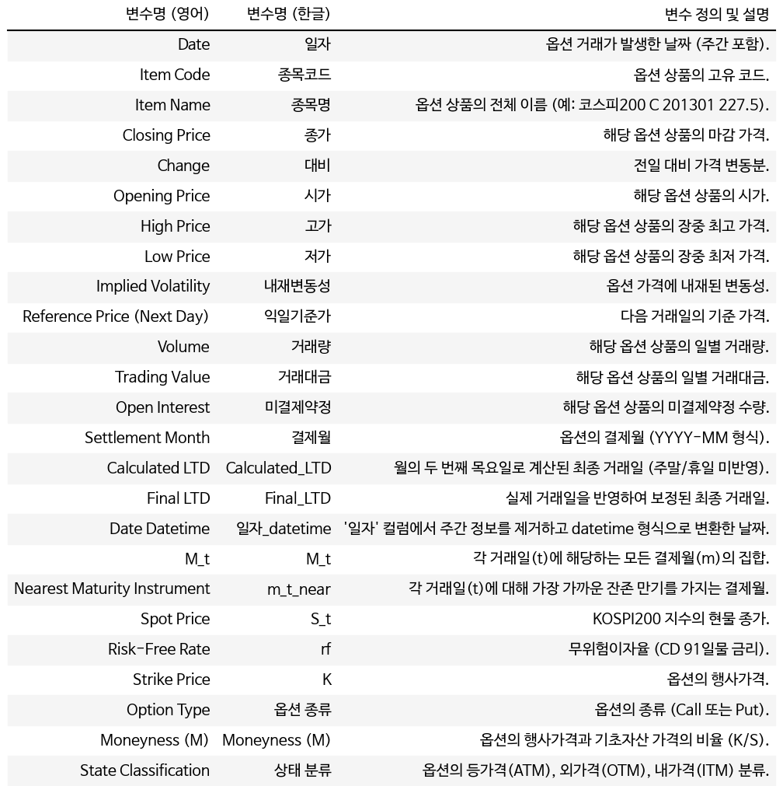
Part 1. 원자료 정리 — 데이터 처리 및 변수 구성
최종거래일(LTD) 식별 · 롤오버 · Moneyness 산출
①
최종거래일 식별
결제월별 두 번째 목요일 산출 → 주말·공휴일이면 직전 영업일로 보정
②
결제월 집합 정의
거래일 t 기준 만기 미도래 결제월 집합 Mₜ 구성
③
근월물 롤오버
mₜ,near = argmin_{m∈Mₜ, LTD(m)≥t} LTD(m)
④
Moneyness 산출
Mᵢ,ₜ = Kᵢ / Sₜ (행사가격 / 현물지수)
⑤
유동성 필터
거래량 > 0 OR 미결제약정 > 0 조건 적용
최종 데이터셋 변수 구성

Slide 5
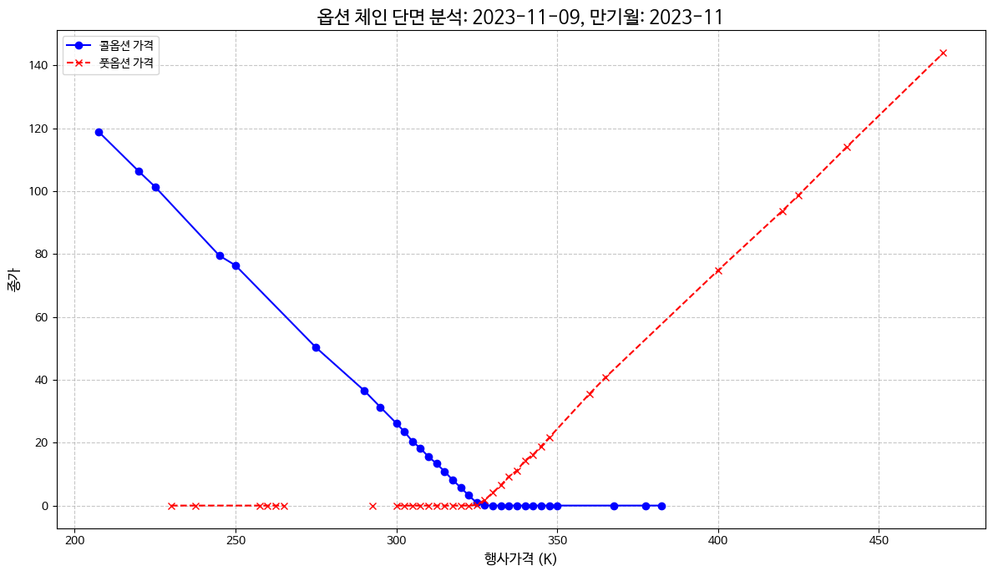
Part 2. 옵션 체인 분석 — 2023-11-09
만기월 2023-11 옵션, 행사가격별 콜·풋 가격 곡선
콜옵션(Call)
행사가격 ↑ → 가격 ↓ (우하향)
풋옵션(Put)
행사가격 ↑ → 가격 ↑ (우상향)
ATM 구간
K ≈ 325, 두 곡선의 교차점 (V자 최저)
ITM / ATM / OTM 분류
구분
콜 조건
풋 조건
ITM
주가 > K
주가 < K
ATM
주가 = K
주가 = K
OTM
주가 < K
주가 > K

Slide 6
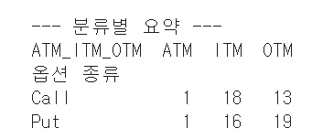
Part 2. 옵션 체인 — 거래량·미결제약정 상위 옵션
2023-11-09, 만기월 2023-11 기준
깊은 ITM
거래 고갈
Call 207.5 종가 118.85
거래량 단 17건 — 유동성 극히 저조
거래량(Volume)
깊은 OTM
ATM 집중
복권 효과
ATM·근외가격(K=322.5~330.0) 중심
콜 327.5 ≈ 112만 건, 풋 325.0 ≈ 72만 건
OTM 가격 0에 수렴
Call 327.5 (종가 0.06) — 레버리지 투기 집중
미결제약정(OI)
OTM 집중
만기 청산 후 모두 0
만기 직전까지 ATM(Call 325) 최대

Slide 7
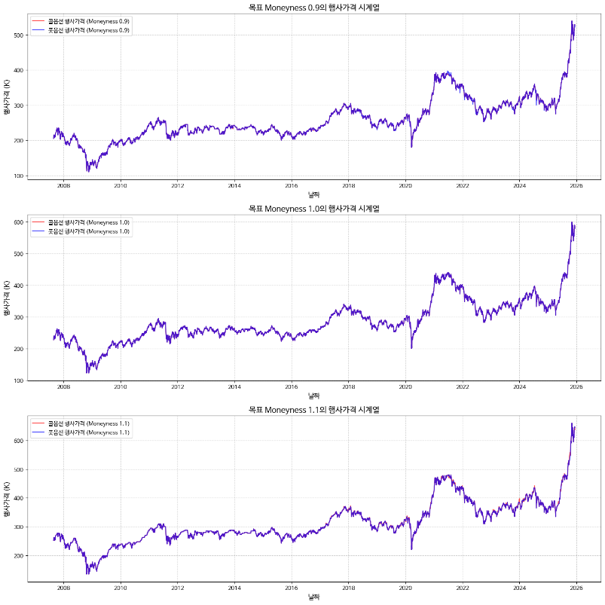
Part 3. 고정 Moneyness 시계열 구축
Near-Month Rollover 반영 | 목표 M = {0.9, 1.0, 1.1}
목표 Moneyness
0.9 (OTM Put / ITM Call)
1.0 (ATM)
1.1 (OTM Call / ITM Put)
매칭 기준
근월물 중 |M - 목표값|이 최소인 옵션 선택
Tie-break Rule
① 거래량 多
② 거래량 동률 → 미결제약정 多
③ 동일 시 행사가격 낮은 쪽
구축 변수
C₀.₉,ₜ / C₁.₀,ₜ / C₁.₁,ₜ
P₀.₉,ₜ / P₁.₀,ₜ / P₁.₁,ₜ
+ 잔존만기, 거래량, 미결제약정, IV
목표 Moneyness별 행사가격(K) 시계열 (KOSPI200 지수 궤적 반영)

Slide 8
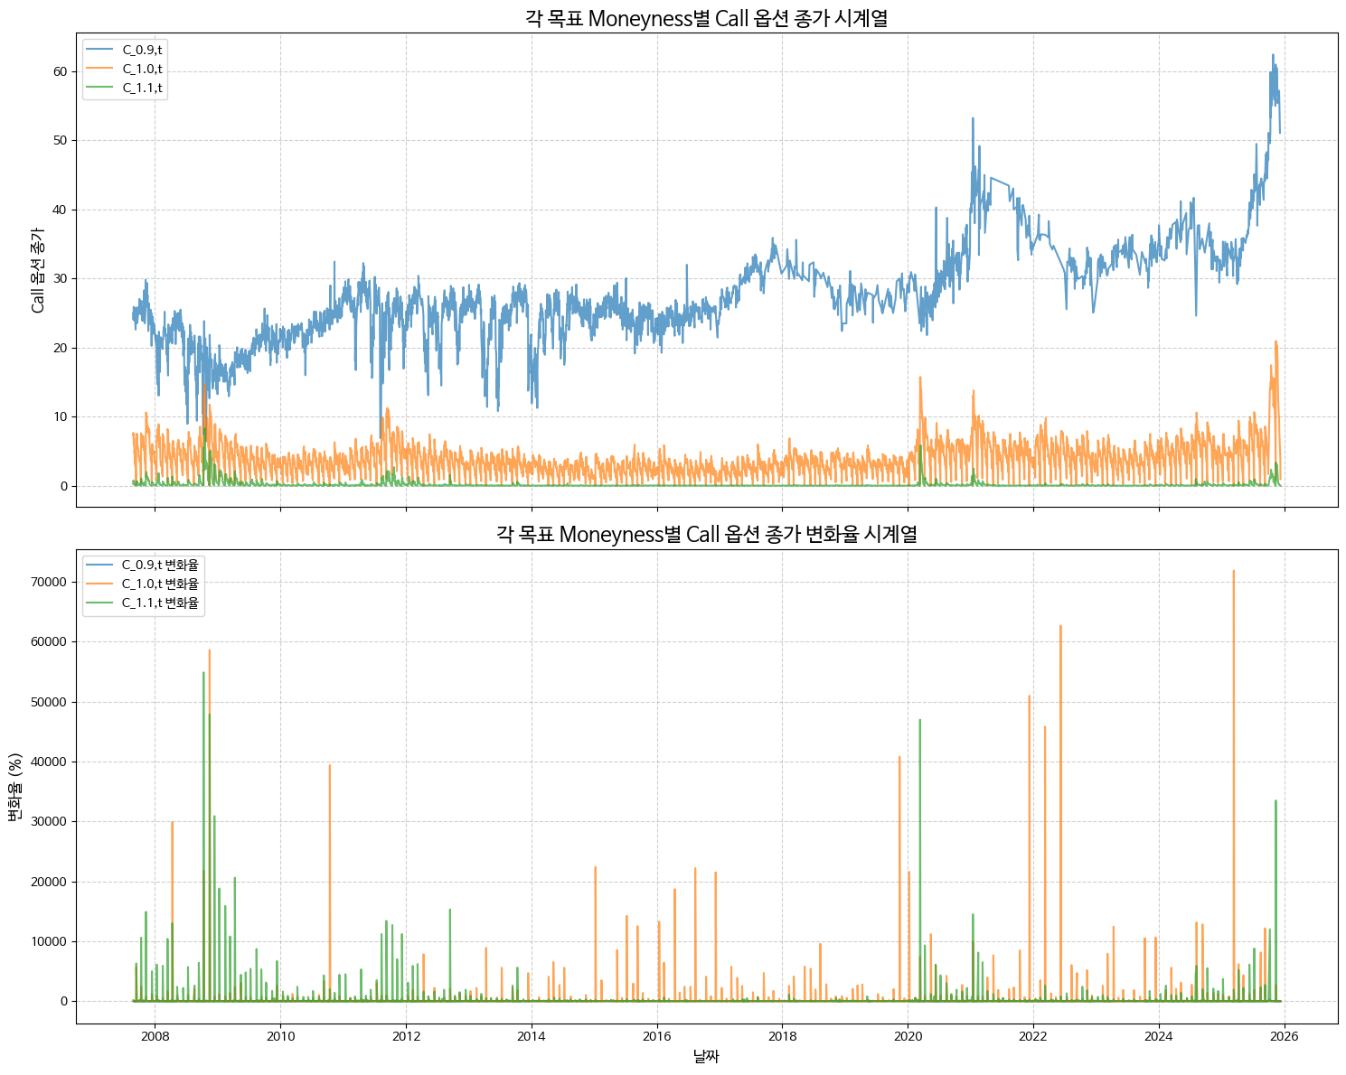
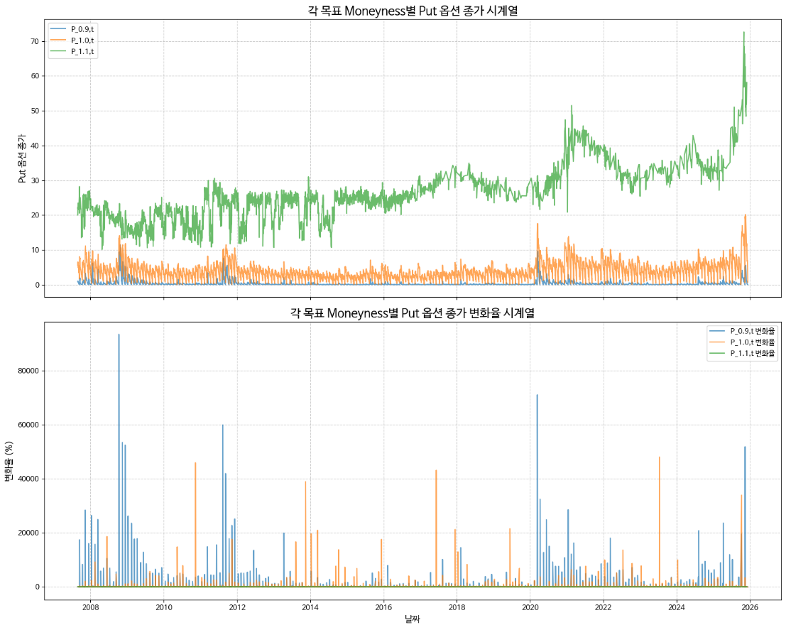
Part 4. 시계열 그래프 — Call·Put 옵션 종가
각 목표 Moneyness별 콜·풋 종가 및 변화율 (1997~2025)
Call 옵션 종가 & 변화율
Put 옵션 종가 & 변화율

Slide 9
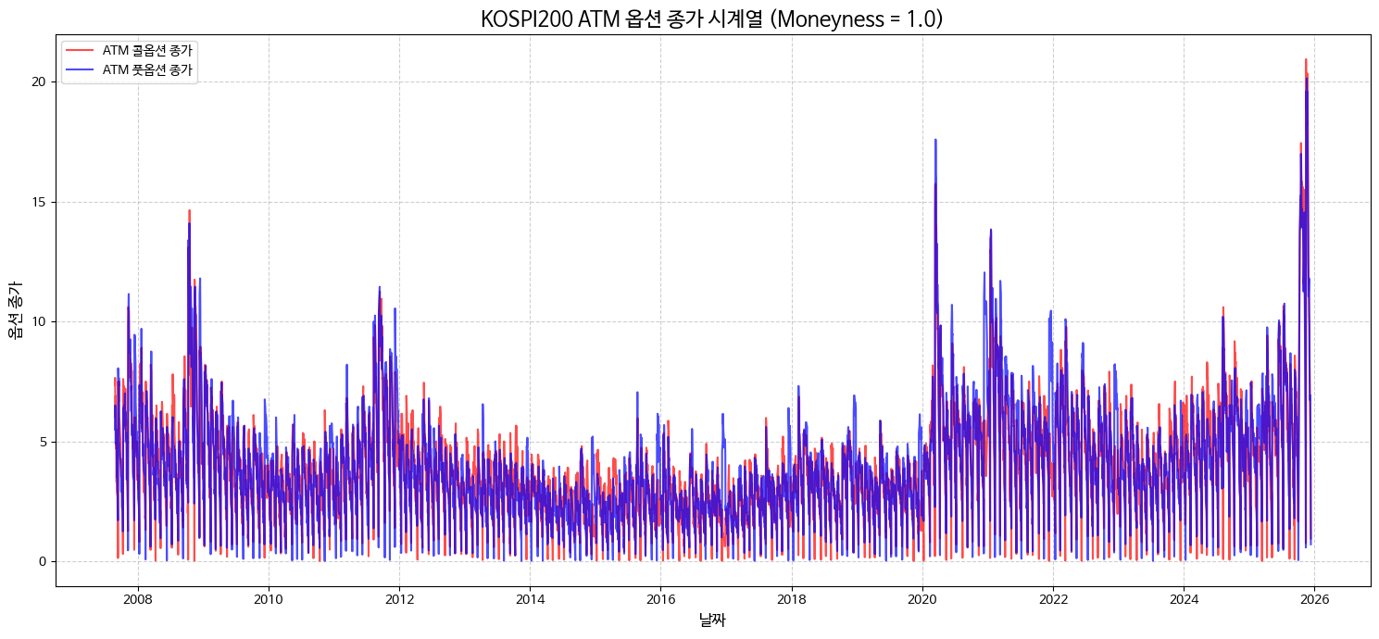
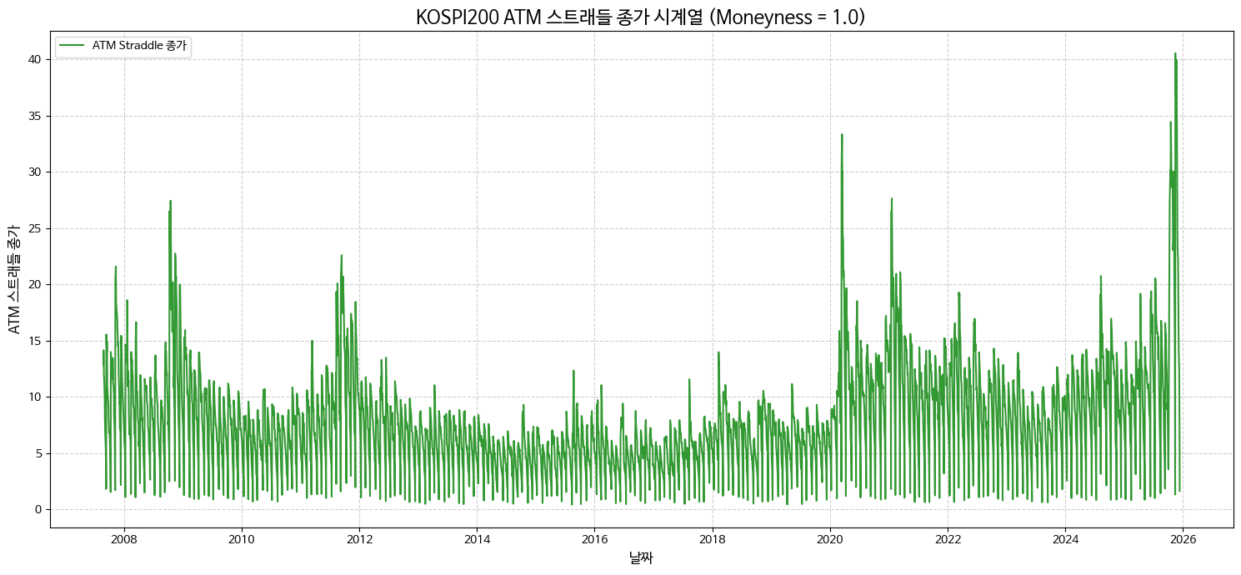
Part 4. 시계열 그래프 — ATM 옵션 & 스트래들
KOSPI200 시장 불확실성의 역사적 스파이크
ATM 콜·풋 종가 시계열 (Moneyness = 1.0)
ATM 스트래들 가격 (2008·2020·2026 스파이크)

Slide 10
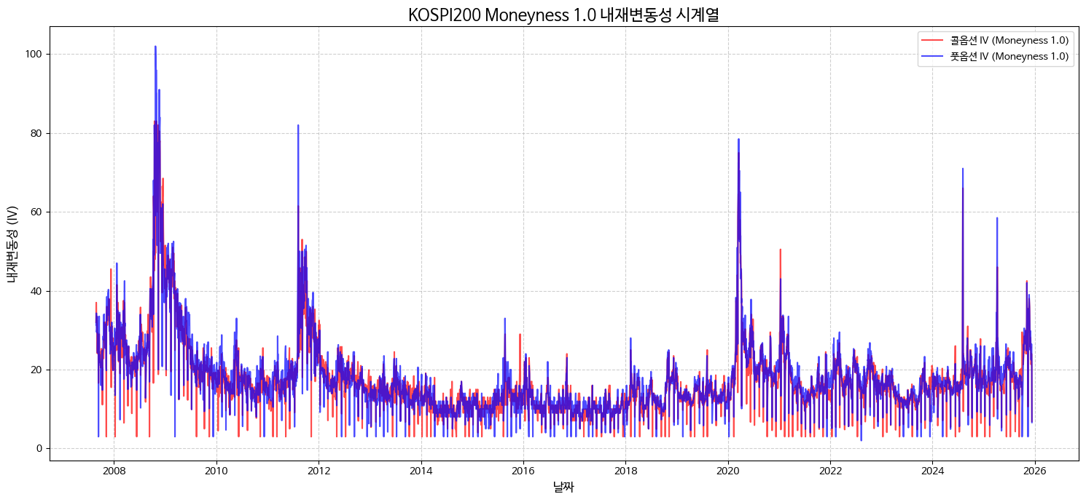
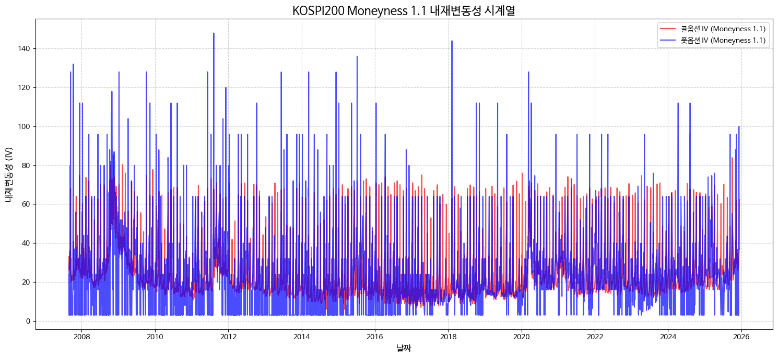
Part 4. 시계열 그래프 — 내재변동성(IV) 시계열
변동성 스큐 현상 및 유동성 효과
ATM (Moneyness 1.0) 내재변동성 시계열 — 콜·풋 거의 일치
Moneyness 1.1 내재변동성 — ITM 풋 극단 노이즈

Slide 11
Part 4. 시계열 그래프 — 핵심 관찰 사항
변동성 스큐
위기 동학
OTM 풋(M=0.9) IV > ATM IV (10~20%) → 평시 25~40%
하락 헤지 수요로 인한 Crash Phobia 반영
2008·2011·2020 위기 시 전 구간 IV 동반 급등
ATM 최대 80~100%, OTM 풋 기저 자체가 상승
유동성 효과
스트래들 스파이크
ATM: 콜·풋 IV가 거의 완벽히 겹침 (유동성 최대)
OTM 풋·콜은 안정적 vs ITM 옵션은 극단 노이즈
ATM Straddle 평균 7.75 → 최대 40.55 (위기 시)
방향 무관 '변동성 자체'의 가격 측정 지표

Slide 12
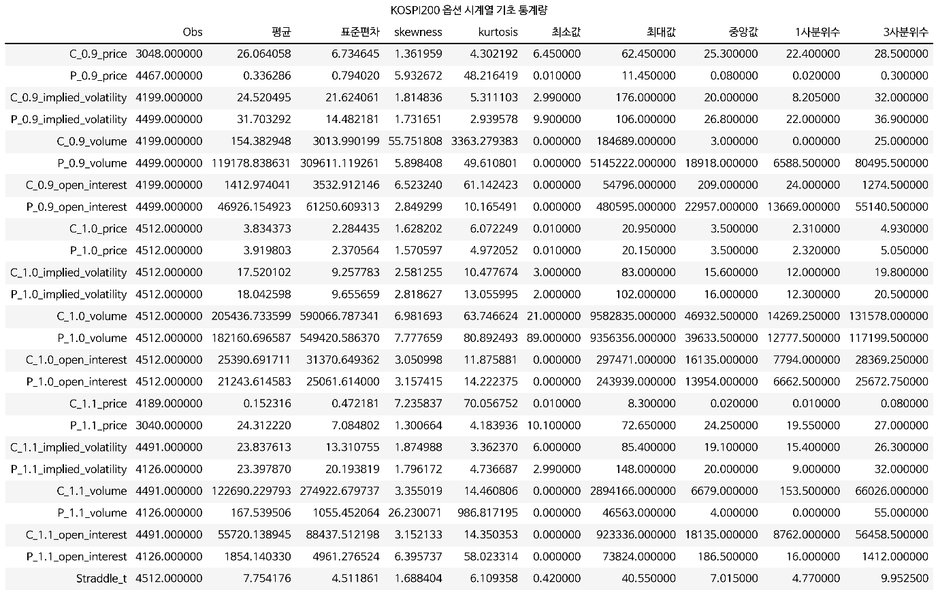
Part 5. 기초 통계량 — KOSPI200 옵션 시계열
Obs / 평균 / 표준편차 / Skewness / Kurtosis / Min / Max

Slide 13
Part 5. 기초 통계량 — 핵심 발견
가격 구조 · 거래 패턴 · 위기 충격
평균 가격 구조
미결제약정 OTM 집중
Call: ITM(C₀.₉) 26.06 > ATM(C₁.₀) 3.83 > OTM(C₁.₁) 0.15
Put: ITM(P₁.₁) 24.31 > ATM(P₁.₀) 3.92 > OTM(P₀.₉) 0.34
OTM 콜(C₁.₁) 55,720 — ATM의 2배 이상
OTM 풋(P₀.₉) 46,926 → 기관 헤지 포지션 집중
IV 스큐
위기 시 IV 폭발
OTM Put(M=0.9) IV = 31.70% > OTM Call(M=1.1) 23.84% > ATM 17~18%
전형적인 좌상향 변동성 스머크(Volatility Smirk)
C₀.₉ IV 최대 176%, P₁.₁ IV 최대 148%
평시 17~18% → 위기 시 100% 상회
거래량 ATM 집중
스트래들 극단화
ATM 콜 205,436 / ATM 풋 182,160 (전체 최대)
ITM 거래량은 154~167건으로 사실상 고갈
Straddle 평균 7.75 → 최대 40.55 (5배 이상)
OTM 옵션 왜도·첨도 극단: C₁.₁ 왜도 7.23, 첨도 70.05

Slide 14
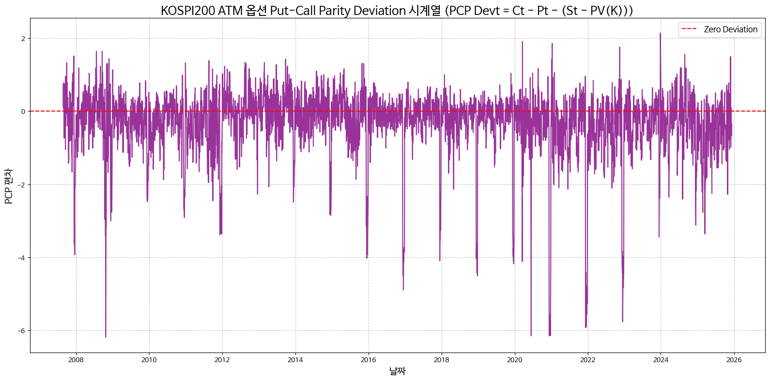
Part 6. 추가 분석 — Put-Call Parity Deviation
ATM 옵션 기준 PCP 편차 시계열 (2007~2026)
만기 임박 효과
청산 비용·마진 부담으로 편차 일시 확대
2008 GFC
현물 공매도 제약·달러 유동성 고갈 → 최대 -6 이하
2020 코로나
마진콜·ELS 헤지 자금 교란 → 단기 급락 스파이크

Slide 15
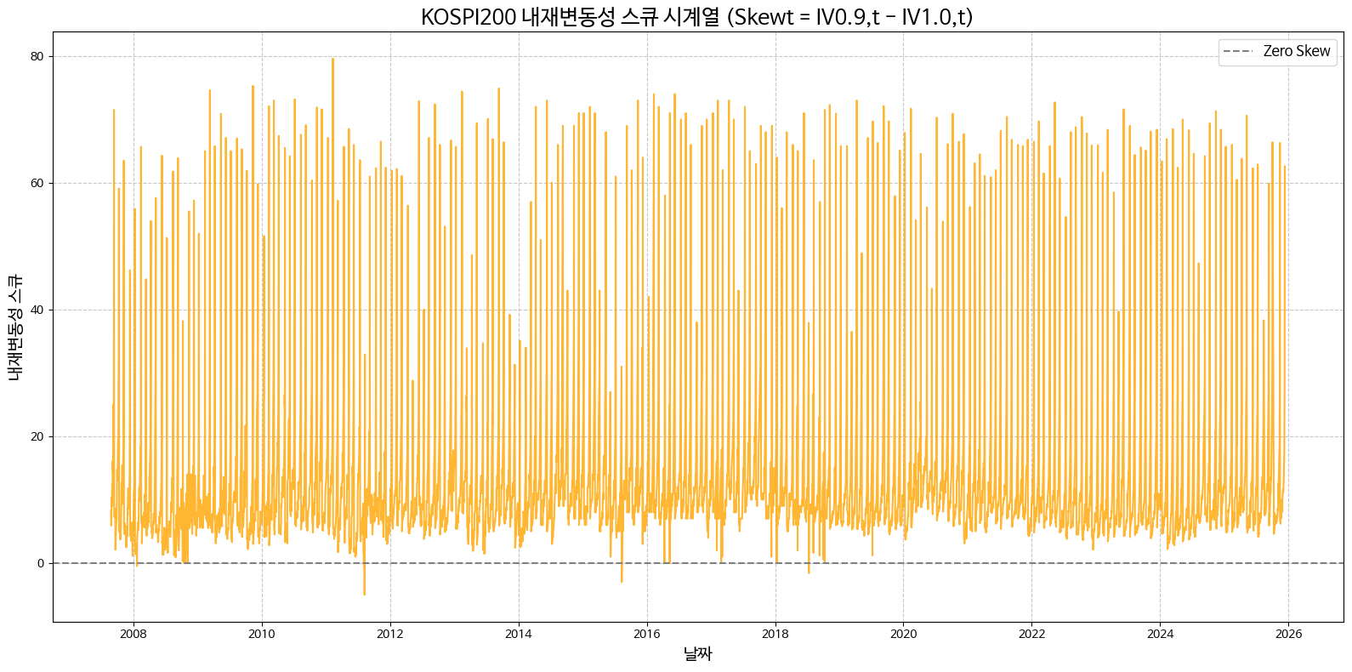
Part 6. 추가 분석 — Volatility Skew 시계열
Skewt = IV₀.₉,ₜ − IV₁.₀,ₜ (OTM Put 프리미엄)
항상 양(+)
스큐는 전 기간에 걸쳐 0 이상 → 하방 위험 인식 상시 반영
위기 동반 급증
VKOSPI 급등기 → 투자자 OTM 풋 적극 매수 → 스큐 동반 상승
비대칭 경직성
VKOSPI 하락 후에도 스큐는 높은 수준 유지 → 하락 경계 잔존

Slide 16
Part 6. 추가 분석 — 위기 시기 비교
2008 GFC vs 2020 코로나19 쇼크
분석 항목
2008 글로벌 금융위기
2020 코로나19 쇼크
충격 성격
신용경색·금융 시스템 붕괴
(장기 지속형)
글로벌 공급망 마비·팬데믹 공포
(단기 급발진형)
PCP 편차
극단적 음(-)의 편차
(최대 -6 수준)
단기 대규모 음(-) 스파이크
(-6 돌파 후 빠르게 회복
Volatility
Skew
변동폭 매우 큼
하방 공포 장기 지속
단기 극단 급증 후 빠른 정상화
V자 반등과 함께 스큐 구조 복원
Straddle
평시 대비 수 배 이상 급등
풋 옵션 가격 가파른 상승
내재변동성 폭등 → 스트래들 급등
위기 해소 후 빠른 안정화

Slide 17
Part 6. 추가 분석 — VKOSPI 비교
VKOSPI vs ATM IV · ATM Straddle · Volatility Skew
VKOSPI > ATM IV
(항상)
ATM Straddle
동행
Skew 동반
급증
비대칭 시차
OTM 풋의 높은 IV가
VKOSPI 산출에 가중
→ 항상 ATM IV 상회
ATM IV와 선형 관계
→ VKOSPI 급등 시
Straddle 즉각 스파이크
VKOSPI 상승 국면에서
OTM 풋 매수 증가
→ Skew 동반 상승
VKOSPI 하락 후에도
Skew 경직 유지
→ 하락 경계 잔존
※ VKOSPI: KOSPI200 옵션 가격 기반 향후 30일 기대변동성 측정 지수 (Model-free IV)

Slide 18
Part 7. 내재변동성 직접 계산 — 방법론
Black-Scholes 역함수 → 수치해석(Numerical Method)
시장 옵션 가격
(KRX 거래가)
BS 모형 변수
(S, K, r, T, q=0)
BS 역함수
(수치해석 불가)
수치해석법
(Brentq / Newton)
관측값
입력값
σ 폐형식 없음
σ 수렴 추정
수치해석 원리
BS 방정식 C = S·N(d₁) − K·e^{−rT}·N(d₂)에서 σ(변동성)는 N(d₁), N(d₂)에 비선형적으로 포함되어 있어
'닫힌 형태(Closed-form) 역함수' 도출이 불가능합니다.
대신 시장 옵션 가격을 목표값으로 두고,
BS 가격 = 시장 가격이 되는 σ를
수치적으로 반복 탐색하여 내재변동성을 추정합니다.

Slide 19
Part 7. 내재변동성 직접 계산 — 핵심 내용
위기 시 IV 급등
OTM Put IV 최대
2008 ATM Put IV > 100%
2020 코로나 ~80%
2011 유럽 재정위기 ~70% 상회
OTM Put(M=0.9) IV = 24.5%
OTM Call(M=1.1) < ATM < OTM Put
→ Volatility Smirk 확인
Put IV > Call IV
Straddle 동행성
전반적 Put IV ≥ Call IV
(평균 차이 ≈ −0.005, 거의 0)
ATM에서 Put-Call Parity 비교적 성립
ATM Straddle 가격↑ ⟺ IV↑
상관관계 0.9467 (계산 vs 원본)
2025~2026 초 Straddle 최대 40 이상

Slide 20
결 론
Key Takeaways
변동성 스큐 상존 — OTM 풋 IV 항상 ATM·OTM 콜보다 높음 (Crash Phobia)
1
거래량 ATM 집중 / 미결제약정 OTM 집중 — 투기 vs 헤지 수요 분리
2
위기 시 IV 폭발 — 평시 17~18% → 위기 100% 이상, Straddle 최대 40.55
3
Black-Scholes 수치해석으로 계산한 IV와 원본 IV의 상관관계 0.9467 — 방법론 유효성 확인
4
Put-Call Parity ATM에서 비교적 성립 (IV 차이 ≈ 0), 위기 시 편차 일시 확대
5

